Slide 1
INTRODUCTION
AU NOUVEAU TESTAMENT
(suite)
Session CIF
18 janvier 2025
Notes:
1
1

Slide 2
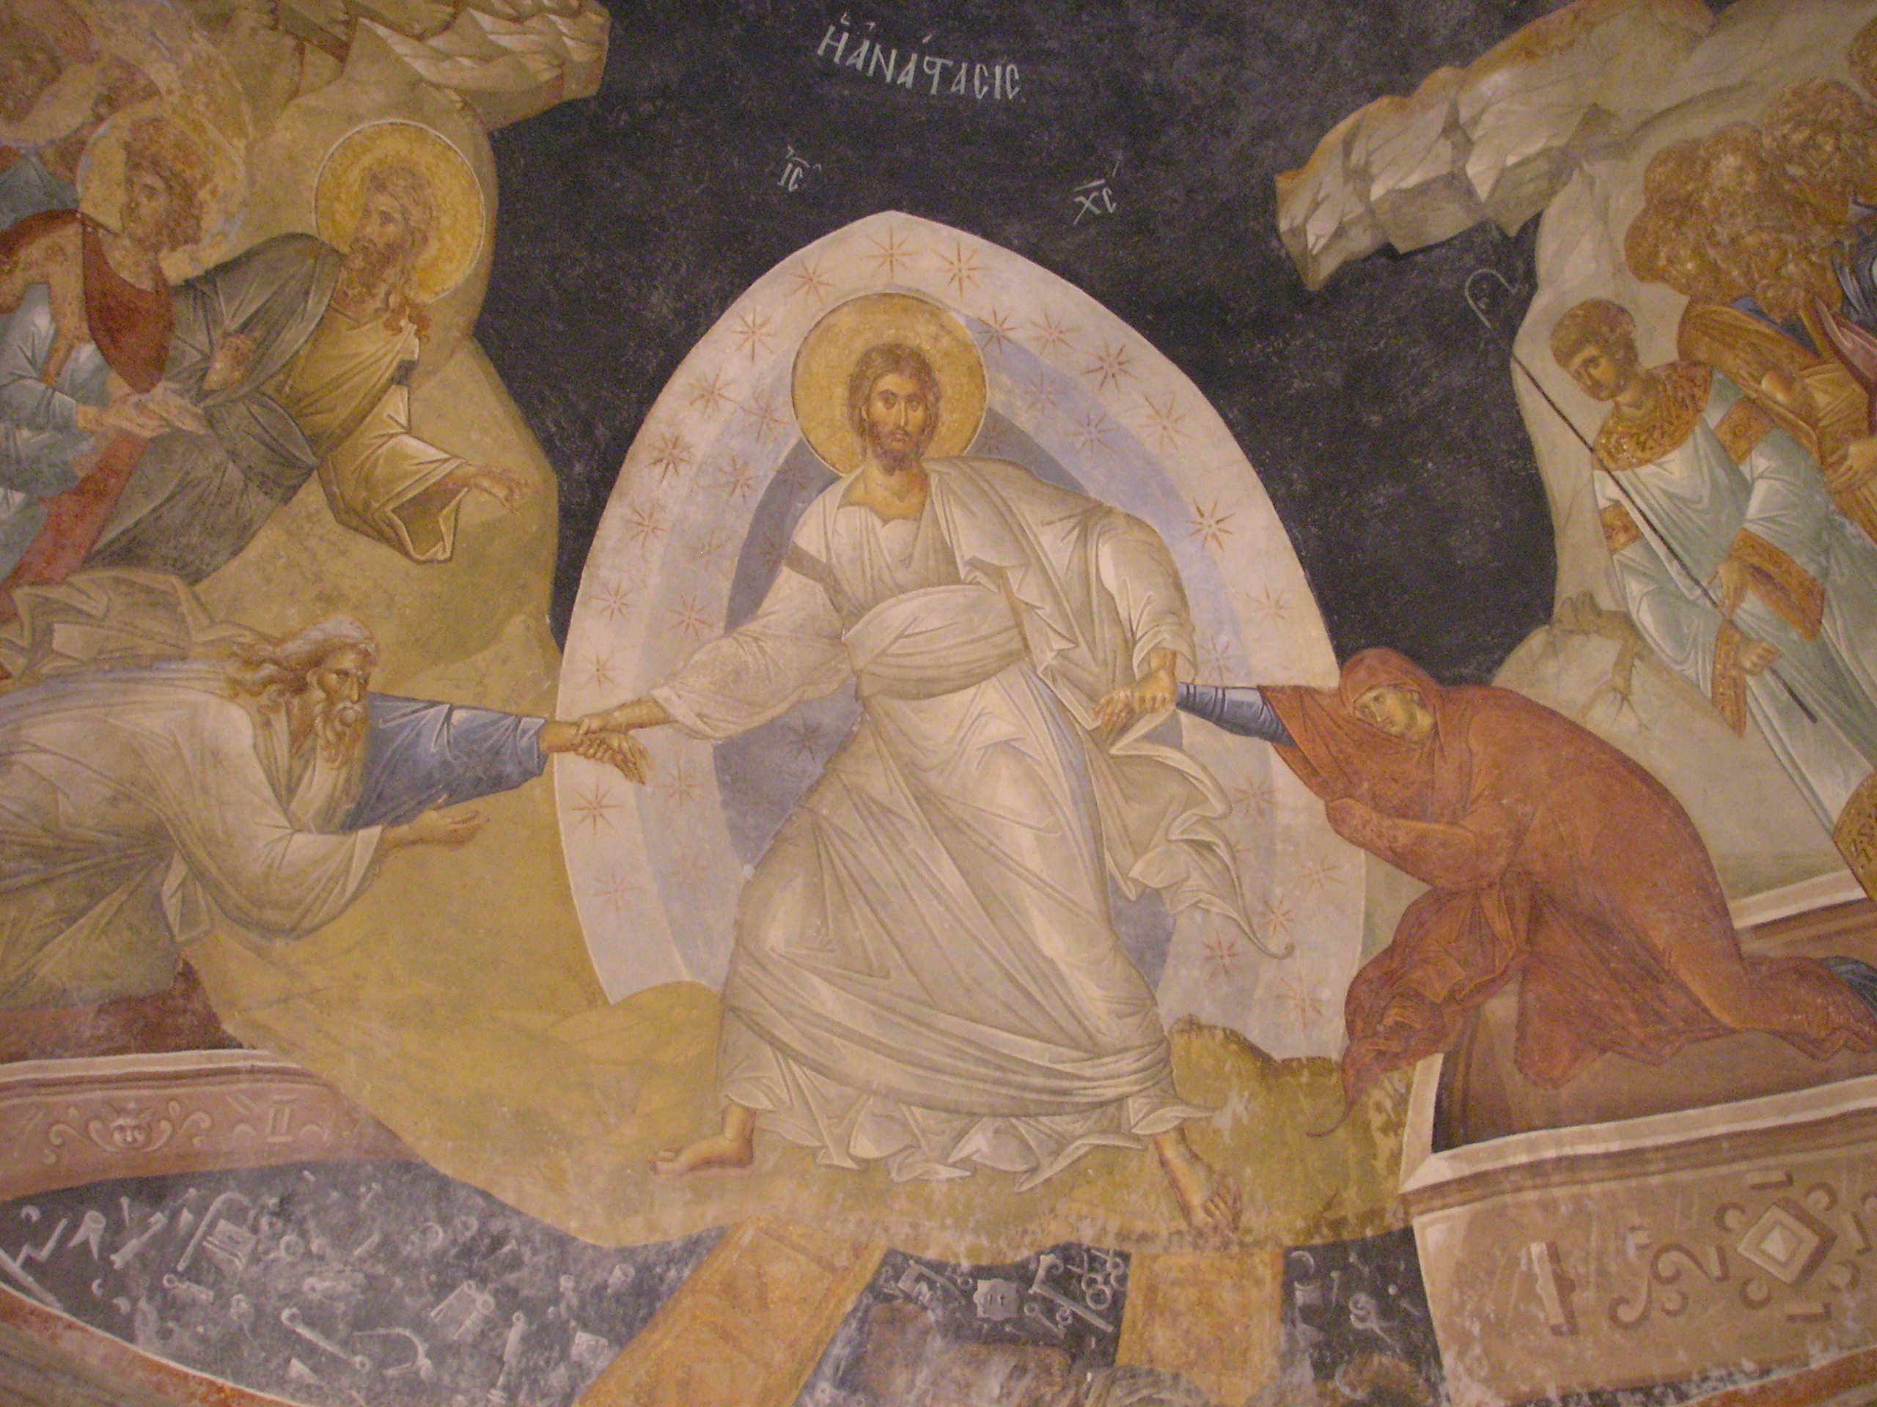
Notes:
2

Slide 3
II – Le livre des témoins :
de la foi pascale aux évangiles
A- Les premières expressions de la foi :
Quand Jésus meurt sur la croix, les disciples se sont enfuis.
Seules quelques femmes regardent de loin .
Ce n’est qu’après le sabbat (le troisième jour) que des femmes, puis les disciples font une expérience bouleversante :
ils l’ont rencontré vivant ! Il est ressuscité !
La situation se renverse : ils se cachaient, ils sortent et se mettent à l’annoncer et à proclamer leur foi.
Dans quel délai ? le troisième jour est le lendemain du sabbat, une nouvelle semaine, mais il est surtout, symboliquement, le jour où Dieu intervient pour sauver !
Notes:
3
3

Slide 4
1-La Résurrection, un trou dans l’histoire !
Un événement dans l'histoire... qui échappe à l'histoire
Nul ne peut raconter l’événement : l’évangile de Pierre propose un récit hautement symbolique… mais refusé !
Impossible harmonisation des récits d'apparitions :
Les femmes premières au tombeau !
Marc s'achève au tombeau vide sur l'envoi en Galilée et le silence des femmes.
Matthieu : le Ressuscité se fait voir aux femmes, puis aux disciples en Galilée ; envoi en mission.
Luc : les femmes et Pierre au tombeau ; Emmaüs, apparition aux disciples ; deux récits d'Ascension :
l’un le jour même, l’autre 40 jours plus tard.
Jean : le Ressuscité se fait voir à Marie-Madeleine, puis aux disciples à Jérusalem, enfin à Thomas.

Slide 5
Evangile de Pierre §36-40 (1)
« Et (les soldats) virent les cieux s’ouvrir et deux hommes en descendre et s’approcher du tombeau.
Et la pierre roula d’elle-même…,
et le tombeau s’ouvrit, et les deux jeunes gens y entrèrent…
Et ils virent trois hommes sortir du tombeau.
Les deux jeunes gens soutenaient le troisième
et une croix les suivait.
Et la tête des deux premiers atteignait le ciel,
mais celui qu’ils conduisaient dépassait les cieux ».
(1) Datant probablement du 2ème siècle. Refusé dès le 4ème siècle, et largement oublié.
Un manuscrit fragmentaire (7ème s. ?) fut retrouvé fin 1886.

Slide 6
« Heureux ceux qui croiront sans avoir vu »
(Jn 20, 29)
L’origine garde un caractère insaisissable .
Il nous faut croire sur la parole des témoins.
2-Diversités des langages de la résurrection :
Dire ce que nul n’a connu jusque là !
A partir de la foi pharisienne en la résurrection finale des morts : « relever, réveiller » (egeirô, anistèmi),
(Is 26, 19 ; Dn 12, 2), les disciples cherchent des langages nouveaux :
Langage horizontal (résurrection),
langage vertical (élévation dans la gloire, exaltation),
langage de la vie, de la transfiguration, de la venue, de la nouvelle création (Paul)…
Notes:
6
6

Slide 7
La résurrection finale est déjà commencée !
Matthieu 27, 52-53
⁵⁰Mais Jésus, criant de nouveau d’une voix forte, rendit l’esprit.
⁵¹Et voici que le voile du sanctuaire se déchira en deux du haut en bas ; la terre trembla, les rochers se fendirent ;
⁵²les tombeaux s’ouvrirent, les corps de nombreux saints défunts ressuscitèrent :
⁵³sortis des tombeaux, après sa résurrection,
ils entrèrent dans la ville sainte et apparurent à un grand nombre de gens.
⁵⁴A la vue du tremblement de terre et de ce qui arrivait,
le centurion et ceux qui avec lui gardaient Jésus
furent saisis d’une grande crainte
et dirent : « Vraiment, celui-ci était Fils de Dieu ! »

Slide 8
Des professions de foi ou « kérygmes »
Dieu l’a ressuscité des morts (Ga 1,1 ; 1 Th 1,10)
Il est ressuscité (Mc 16,6 ; Mt 28,6)
Il est ressuscité et il s’est fait voir à Simon (Lc 24)
Christ est mort pour nos péchés selon les Ecritures,
il a été enseveli,
il est ressuscité le troisième jour conformément aux Ecritures,
il s’est fait voir à Céphas, ensuite aux douze....(1 Co 15,1-6).
Diversité des titres du Ressuscité : prophète,
Fils de David, Christ (= Messie), Fils de l'homme,
Fils de Dieu, Seigneur, le Nom au-dessus de tout nom...
Notes:
8
8

Slide 9
B-La relecture post-pascale : l’identité de Jésus Et vous, qui dites-vous que je suis ?
Relire les Ecritures
La relecture des faits « conformément aux Ecritures » : l'événement Jésus Christ est compris comme l'accomplissement des Ecritures,
de la promesse (epaggelia) à l'Evangile (euaggelion).
C’est l’événement de la mort et de la résurrection du Christ qui éclaire les Ecritures,
et les fait apparaître sous un jour nouveau : elles conduisent à Lui.
Notes:
9
9

Slide 10
Ketouvîm
Nebiîm
TaNaK
Tora
Croix
Résurrection
Loi, Livres historiques, Ecrits, Prophètes
Nouveau Testament
Ancien Testament
Notes:
10

Slide 11
En mémoire de Lui
Très tôt, on se rassemble,
on partage le pain « en mémoire de lui »,
et un culte est rendu au « Seigneur Jésus Christ »…
Mais des hésitations (pas encore des hérésies ) :
éviter le « docétisme » (un dieu qui fait semblant),
figure bien connue du monde grec (1ère lettre de Jean).
et l’« adoptianisme » (un homme élevé au rang divin), figure connue des mondes juif et grec (les ébiônites).
Inventer genre « évangile » :
reprendre le chemin vécu avec lui,
découvrir son incompréhensible « différence », la présence « avec nous » de la puissance de Dieu.

Slide 12
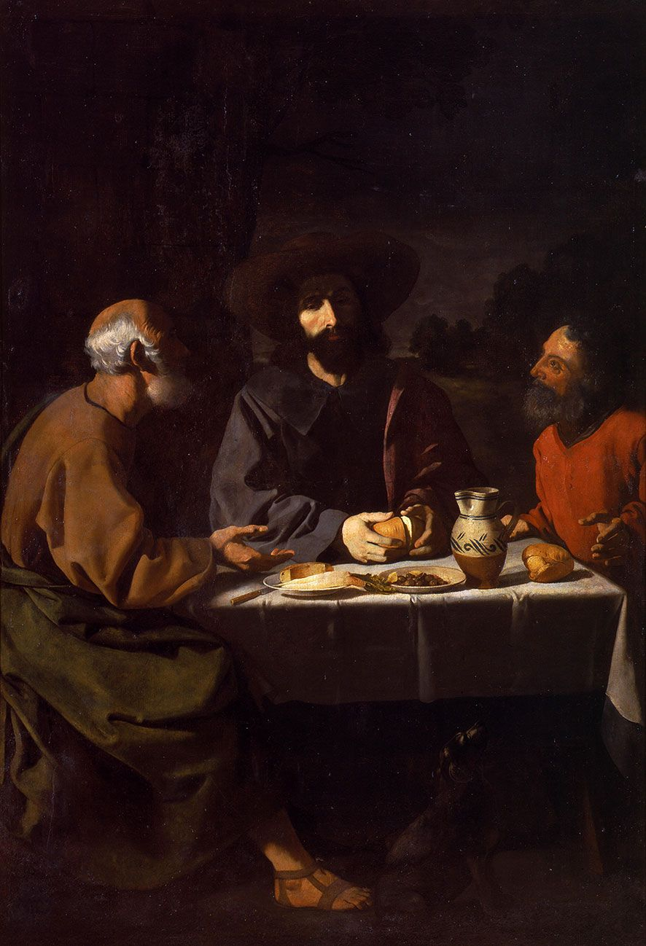
Notes:
12

Slide 13
IV- Des premiers écrits au Canon des Ecritures
A- La tradition orale : l’ Evangile annoncé
Les assemblées, lieux de « fabrique » :
récits de la passion, repas du SEIGNEUR, paraboles, miracles, logia...et rites.
Les milieux de vie (liturgie, catéchèse, mission).
B- Les premiers écrits chrétiens : les lettres de Paul (49 –58 ), l’Evangile du Christ, l’Ecclesia.
C- Les quatre évangiles (70-90) :
Les évangiles synoptiques : Marc, Matthieu, Luc
La théorie des deux sources : Marc et Q.
Chacun écrit pour une Eglise particulière selon un projet propre.
Notes:
13
13

Slide 14
Marc source Q
Matthieu Luc
Bien propre
à Matthieu
Bien propre
à Luc
Les Evangiles Synoptiques
Notes:
14
14

Slide 15
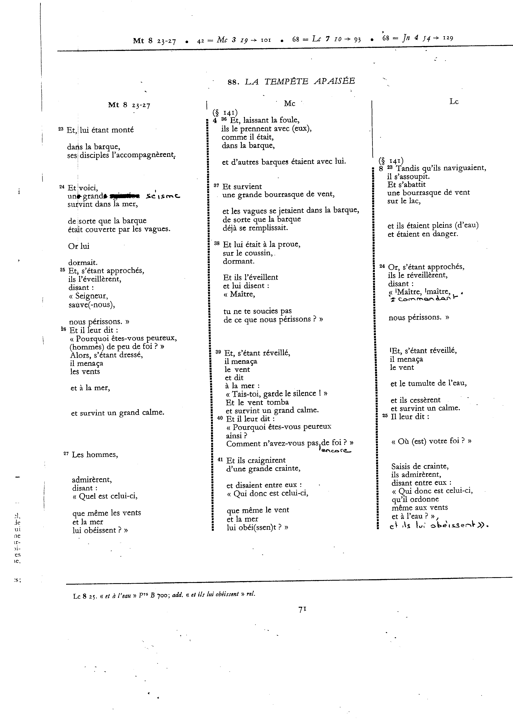
Notes:
15
15

Slide 16
On date généralement Marc des années 70-75,
Matthieu et Luc des années 80 à 90.
Plus tardif, l'évangile de Jean représente la
méditation d'un groupe à tendance mystique,
qui se réfère à l'apôtre Jean, et à ses successeurs.
On parle souvent de « trajectoire de l'école
Johannique » (entre 90 et 95).
Une école dans laquelle les débats furent nombreux
et difficiles, se soldant pas le départ d'une partie
de la communauté, tandis que l'autre rejoint
la « grande Eglise » (Jn 21 ; 1.2.3 Jn).
Notes:
16
16

Slide 17
« Je suis le Seigneur et il n’y en pas d’autre…
Je n’ai donné ma gloire à aucun autre »
(Isaïe 42,8)
« Dieu l’a superxalté lui donnant le nom qui est au-dessus de tout nom, pour qu’au nom de Jésus tout genou fléchisse…
et que toute langue confesse que Jésus Christ est Seigneur, à la gloire de Dieu le père »
(Philippiens 2, 10-11)
« Alors une voix vint du ciel : ‘je l’ai gloirfié et je le glorifierai encore' » (Jean 12, 28)

Slide 18
D- Le Canon des Ecritures (jusqu'au 4ème siècle) :
L'un et l'autre Testament (contre Marcion vers 150).
Quatre évangiles et non pas un seul (contre le Diatessaron de Tatien vers 170).
Quatre évangiles (Mémoires des apôtres), et pas d’autre (oubli des évangiles dits « apocryphes »).
Critères de choix des écrits (Irénée de Lyon, vers 175).
La tradition apostolique.
La règle de foi : le « sens » de la foi des fidèles et de leurs évêques (épiscopes).
Un lent processus d’échanges et de reconnaissance mutuelle : le canon de Muratori (fin 2ème s.?).
La lettre festale 39 d'Athanase (367).
Notes:
18
18

Slide 19
Ouverture :
Vers 52/53 ap. J.-C., Paul écrit aux Corinthiens :
« Il n'y a pour nous qu'un seul Dieu et Père,
de qui tout vient, et vers qui nous allons,
Et un seul Seigneur Jésus Christ,
par qui tout existe et par qui nous sommes »
(1 Co 8, 6)
La question reste posée à chacun :
« Et vous qui dites-vous que je suis ? » (Marc 8, 29)
Notes:
19
19

Slide 20
Livres du Nouveau Testament (27)
Evangile selon Matthieu
Evangile selon Marc
Evangile selon Luc
Evangile selon Jean
Actes des Apôtres
Romains
1 Corinthiens
2 Corinthiens
Galates
Ephésiens
Philippiens
Colossiens
1 Thessaloniciens
2 Thessaloniciens
Notes:
20
20

Slide 21
1 - 2 Timothée (Lettres Pastorales)
Tite
Philémon
Hébreux
Jacques
1 Pierre
2 Pierre
1 Jean (Epîtres catholiques)
2 Jean
3 Jean
Jude
Apocalypse

